Slide 1
Évaluation gériatrique préopératoire
Corrençon, 9 octobre 2026

Slide 2
Conflit d'intérêt
aucun

Slide 3
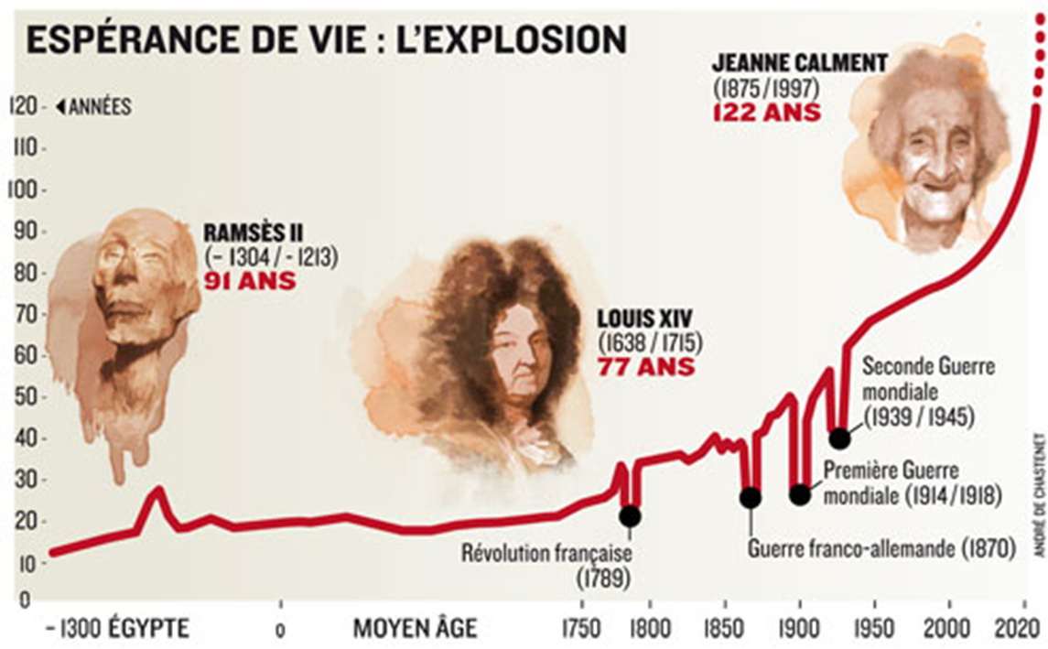
Pourquoi ?

Slide 4
Mais…
Réduction fonctionnelle liée au vieillissement variable d'un organe à l'autre
Distinction entre âge physiologique et chronologique : FRAGILITE
Enjeu d'une chirurgie en gériatrie : survie < maintien de l'autonomie et qualité de vie

Slide 5
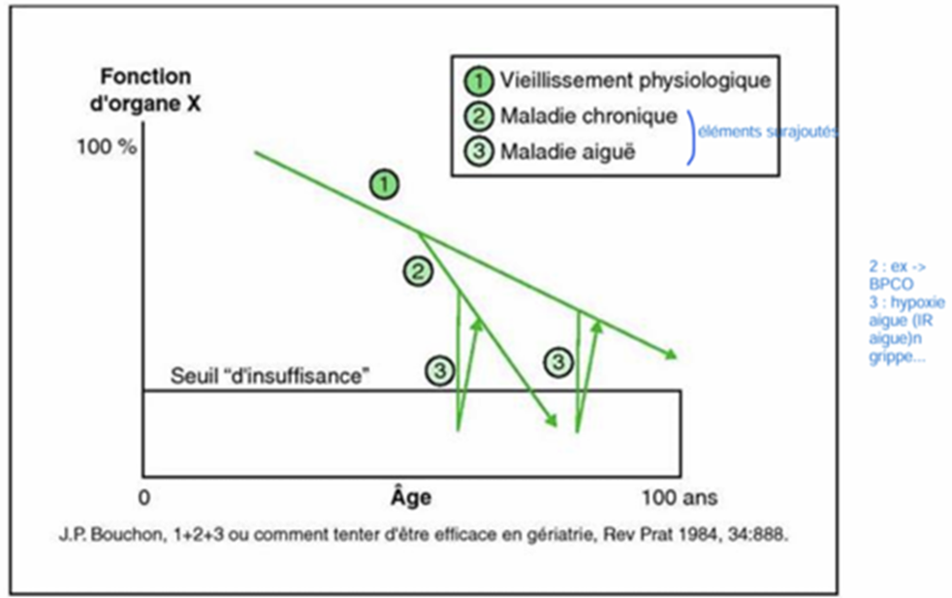
Décompensation fonctionnelle chez la personne âgée

Slide 6
La fragilité c'est quoi ?
Selon l’OMS
« du point de vue biologique, du produit de l’accumulation d’un vaste éventail de dommages moléculaires et cellulaires au fil du temps. »

Slide 7
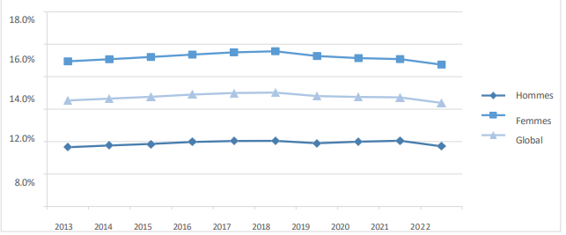
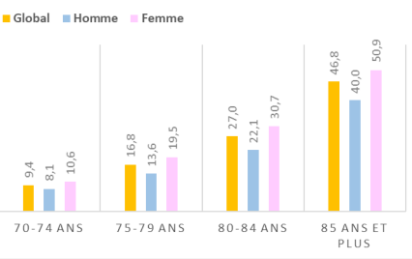
La fragilité, en France, en 2022

Slide 8
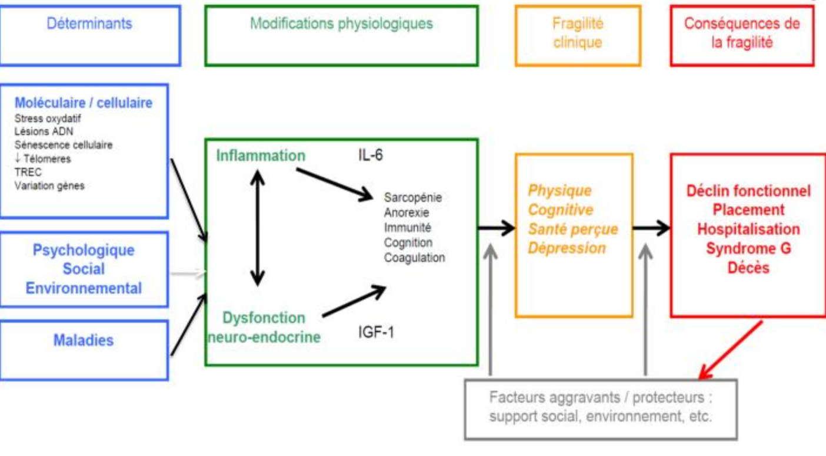

La fragilité

Slide 9
Diagnostic de fragilité (Echelle selon Fried)
Amaigrissement : perte de 5 kg ou > 5 % du poids du corps dans l'année
Perte de la force musculaire
Diminution de la vitesse de marche
Dépense énergétique ↓ : homme < 383 kcal/semaine ; femme < 270 kcal/semaine
Asthénie

Slide 10
Diagnostic de fragilité (Echelle selon Rockwood et Mitnitski)
La plus performante en préopératoire de chirurgie non cardiaque

Slide 11
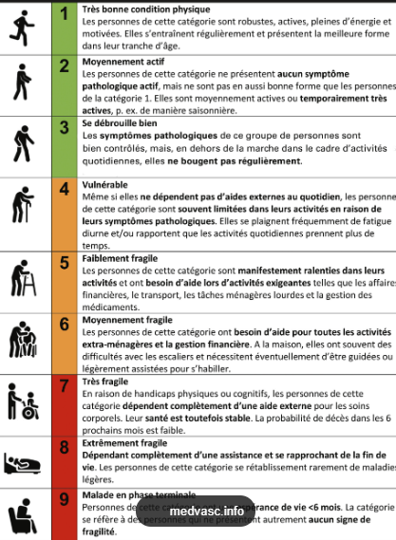

Slide 12
Conséquences de la fragilité en chirurgie vasculaire
Complications cardiaques x 8
IDM x 4
complication rénale, intestinale, respiratoire x 2
Mortalité à J30 : 1,4 à 13,7 % hors endovasculaire

Slide 13
Les 4 principaux risques post-opératoires
Délire :
  Évènement aigu
  Chirurgie programmée 10 à 20 %
  Chirurgie non programmée : 30 à 50 %
  Chirurgie cardiaque en soins intensifs : 50 à 80 %
  ↑ durée moyenne de séjour, ↑ risque de maladie neurodégénérative, décès
  Éliminer trouble ionique, fécalome, rétention aiguë d'urine
Dysfonctionnement cognitif :
  Détérioration progressive et durable des capacités cognitives
  20 à 30 % après une opération majeure
  10 % après trois mois

Slide 14
Les 4 principaux risques post-opératoires (suite)
Déclin fonctionnel :
  Concernant 30 à 60 % des patients âgés
  Irrémédiable dans un tiers des cas
Complications médicales :
  Complication infectieuse pulmonaire ou urinaire
  Choc, arrêt cardiorespiratoire
  Hémorragie gastro-intestinale
  Thrombose veineuse et EP
  Insuffisance rénale aigue
  AVC embolique(8,7 % après chirurgie aortique)

Slide 15
Intérêt de l'évaluation gériatrique en chirurgie vasculaire (Age and ageing // Journal vascular surgery)
Diminution de la mortalité périopératoire : 2,4 % contre 4,9 %
Diminution des complications infectieuses
Diminution du délire
      //
Diminution de la DMS (cure chirurgicale de l'anévrisme de l'aorte abdominale ou du pontage membre inférieur)
Diminution du déclin fonctionnel (idem)

Slide 16
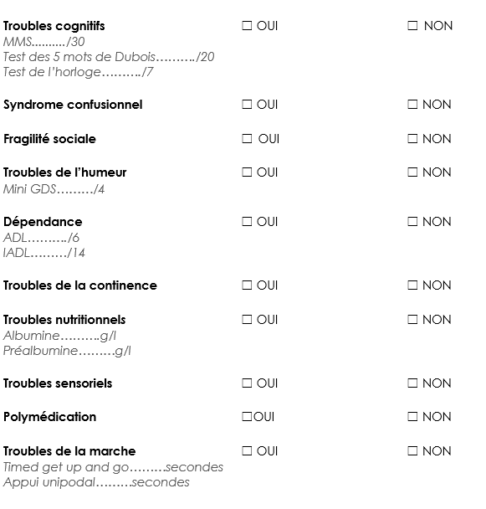
L'évaluation gériatrique

Slide 17
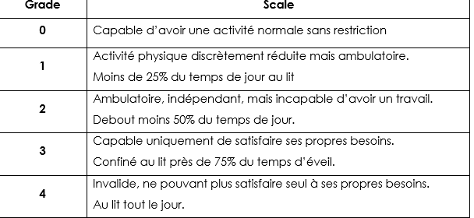
Performance status

Slide 18
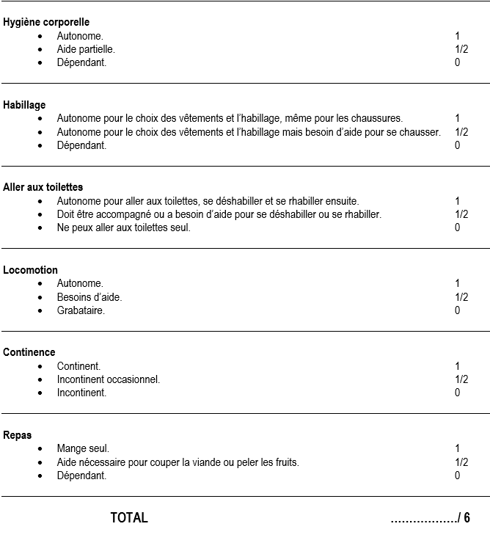
ECHELLE DES ACTIVITES DE BASE DE LA VIE QUOTIDIENNE OU ADL

Slide 19
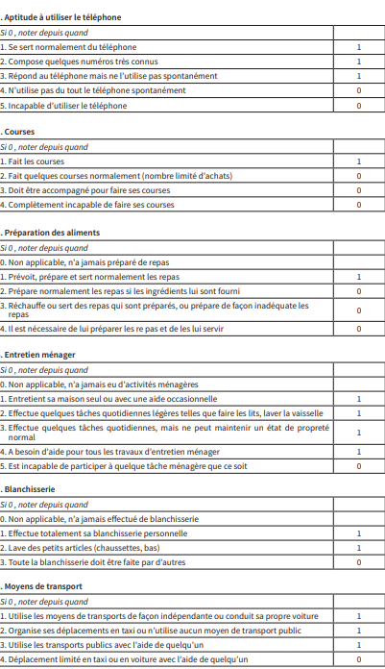
Échelle des activités instrumentales de la vie quotidienne (IADL)

Slide 20
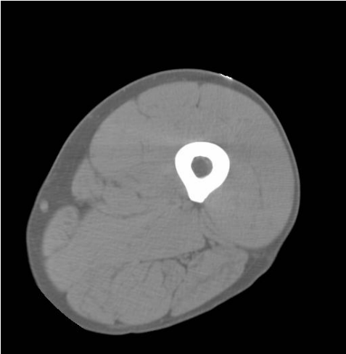
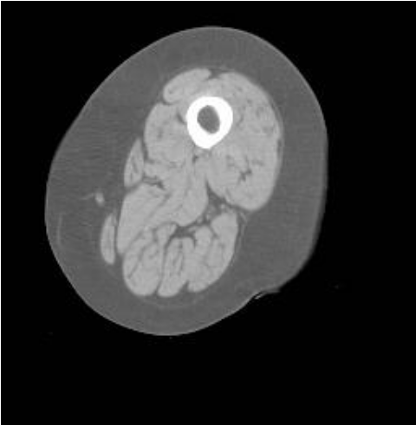
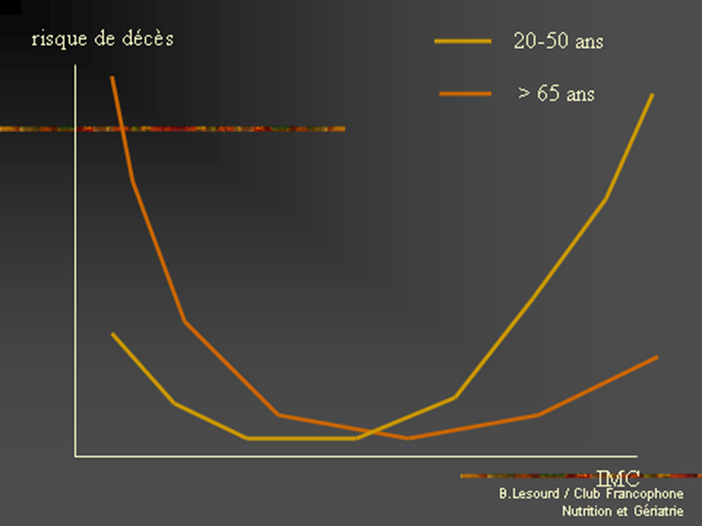
Évaluation de la dénutrition
Enquête alimentaire
Calcul de la perte de poids
Lever de chaise
Bilan biologique

Slide 21
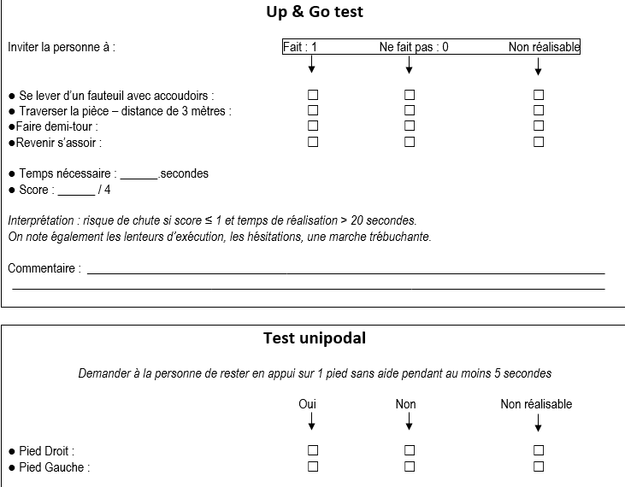
Évaluation de la marche

Slide 22
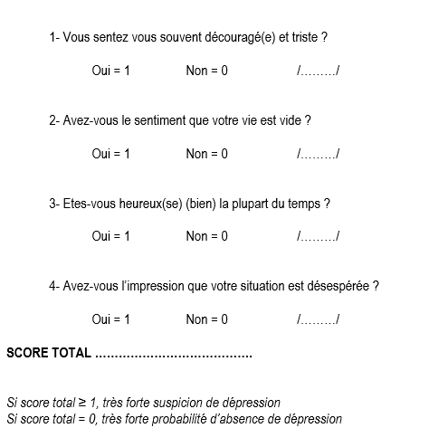
Score de dépistage d'une dépression : mini GDS

Slide 23
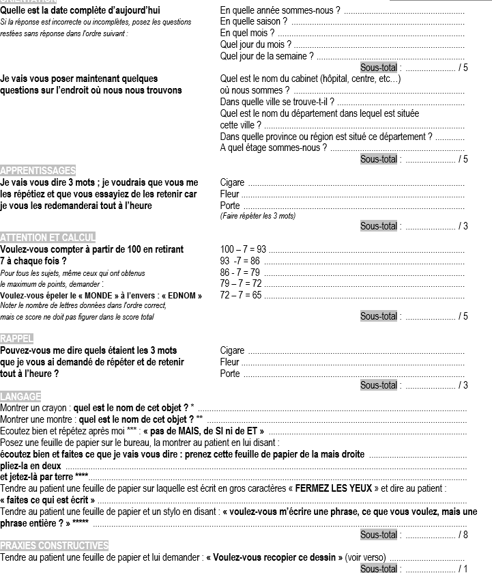
MMS

Slide 24
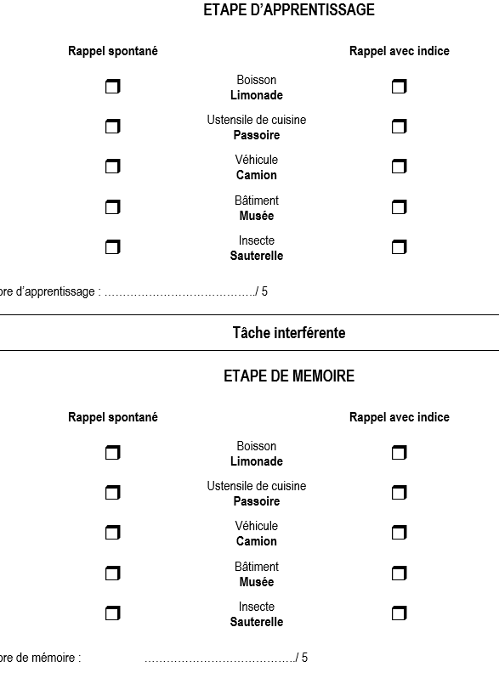
Épreuve des cinq mots

Slide 25
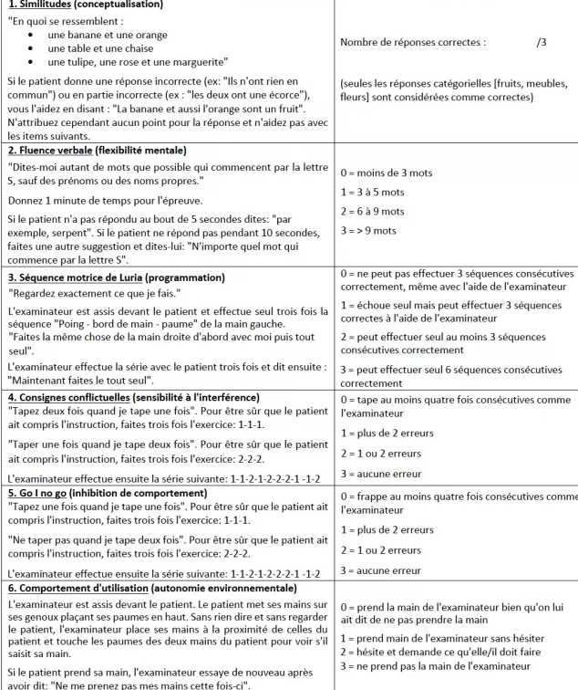
Échelle frontale (atteinte vasculaire cérébrale): BREF

Slide 26
En conclusion : trois piliers
Recherche d'une fragilité
Approche endovasculaire : attention aux fonctions cognitives et rénale en post op
Préhabilitation cognitive et physique

Slide 27
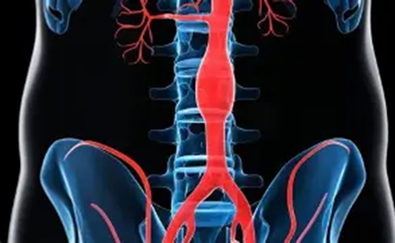
Revenons au cas clinique

Slide 28

Michel, 91 ans, anévrisme aortique menaçant

Slide 29
Antécédents
Embolie pulmonaire
Anévrisme aortique compressif sur la veine cave inférieure
Endoprothèse aorto-iliaque

Slide 30
Histoire de la maladie
2012 : découverte de l'anévrisme
2019 : augmentation du sac anévrismal avec fuite de type II : embolisation de la fuite iliolombaire
Février 2020 : sac stable à 92 mm. Occlusion des branches ilio lombaires
Mars 2026 : déglobulisation à 7,5 g/dl : transfusion. 2 Hospitalisations
Juin 2026 : douleurs abdominales

Slide 31
Évaluation gériatrique
Troubles neurocognitifs : ? pas d'évaluation mémoire
Fragilité sociale : à priori non car vit avec son épouse dans une maison avec un jardin
Troubles de l'humeur : à priori non car jardine
Dépendance : autonome au niveau des actes de la vie quotidienne. IADL inconnu : conduit ?
Troubles nutritionnel : poids 71 kg : perte de poids ?
Trouble sensoriel : non connu
Polymédication : inconnue mais risque de iatrogénie avec anticoagulant au long cours
Troubles de la marche : pas de test mais à priori patient autonome qui jardine
Directives anticipées : non connues

Slide 32
Possibilités thérapeutiques
Abstinence thérapeutique
Traitement endovasculaire : temps opératoire 2 heures
Chirurgie ouverte avec pontage aortique : temps opératoire 4 heures

Slide 33


